Slide 1
기초전력전자 STM32 mini board
설계제어연구실
Design and Control lab.

Slide 2
00. 목차
미니보드
보드분석
문제점
수정방법
수정
프로그래밍 (추가 예정)
Design and Control lab.

Slide 3
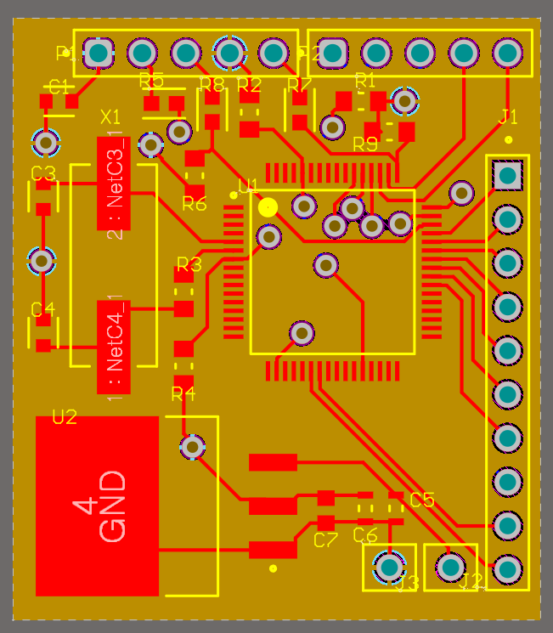
미니보드
커넥터 연결
Vcc, rst, swdio, gnd, swclk, PD2, PC12, PC11, PA15, PA14
미니보드 분석
커넥터 연결
1. PA12
2. PA11
3. PA10
4. PA9
5. PA8
6. PC9
7. PC8
8. BOOT0
9. PA7
10. PA6
Clk
Rst부분
버튼생략하고 pullup
Vin=12v 입력전압
받아서 3.3v로 강압
Design and Control lab.

Slide 4
미니보드
문제점
Vcc, GND via가
설정이 안되어있음
Vdd, GND via가
설정이 안되어있음
(전원이 안들어가는상황)
Vcc, GND via가
설정이 안되어있음
VCCA핀에 아무런 연결이 없음.
Design and Control lab.

Slide 5
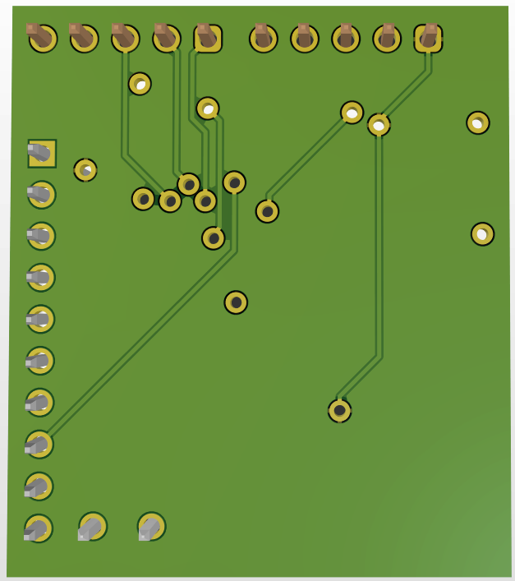
2. 수정방법
문제 해결1
pcb 뒷면에 다음과 같은 추가적인 연결이 필요
주황선 – Vcc(3.3v)를 stm32의 Vdd핀에 연결
하늘선 – GND(0v)를 stm32의 Vss핀에 연결
Design and Control lab.

Slide 6
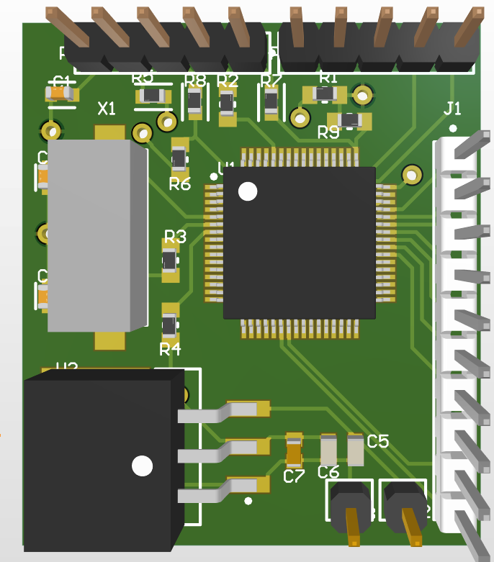
2. 수정방법
문제 해결2
pcb 앞면에 다음과 같은 추가적인 연결이 필요
빨강선 – 3.3v를 stm32의 Vdda에 연결
Design and Control lab.

Slide 7
3. 수정
Design and Control lab.

Slide 8
3. 수정
Design and Control lab.

Slide 9
3. 수정
8.30 수정사항
vdd, vss via수정
vdda, vssa 연결
Pwm 나오는 핀 6개로 수정 => 핀배치 수정
레귤레이터 이상
Design and Control lab.

Slide 10
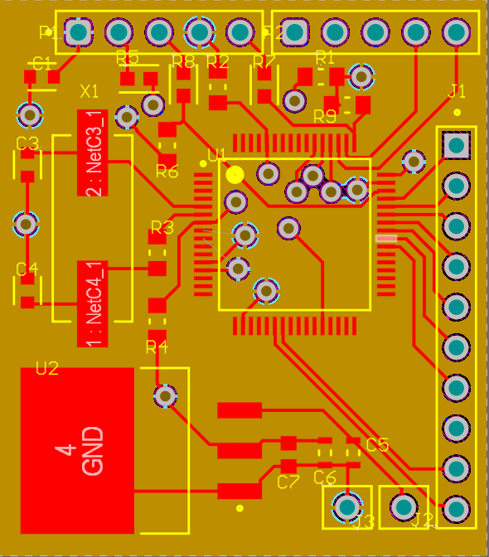





3. 수정
Vdd, Vss 연결
VCCA핀에 아무런 연결이 없음.
VCCA핀에 아무런 연결이 없음.
VCCA핀에 아무런 연결이 없음.
Vdda, Vssa 올바르게 연결
Design and Control lab.

Slide 11
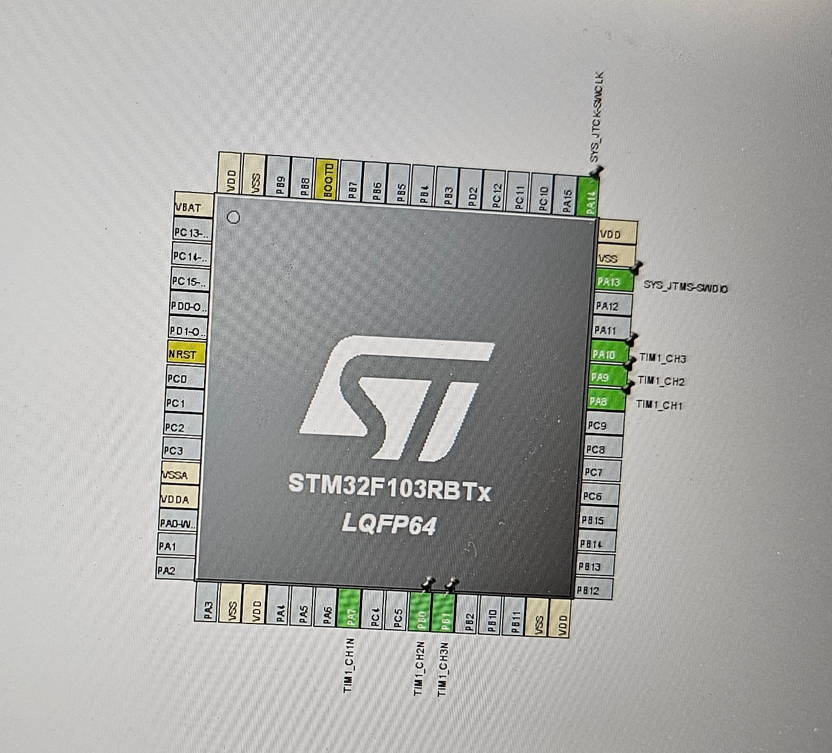
3. 수정
다음과 같이 초록핀 6개가 pwm핀임(맨위2개 제외)
그런데 현재 아래쪽핀을 활성화 안해놓음
Design and Control lab.

Slide 12
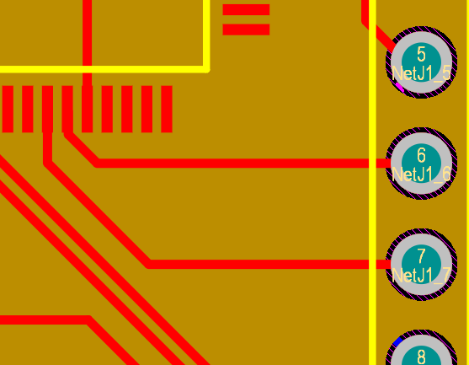
3. 수정
PB0, PB1 연결완료
Design and Control lab.

Slide 13
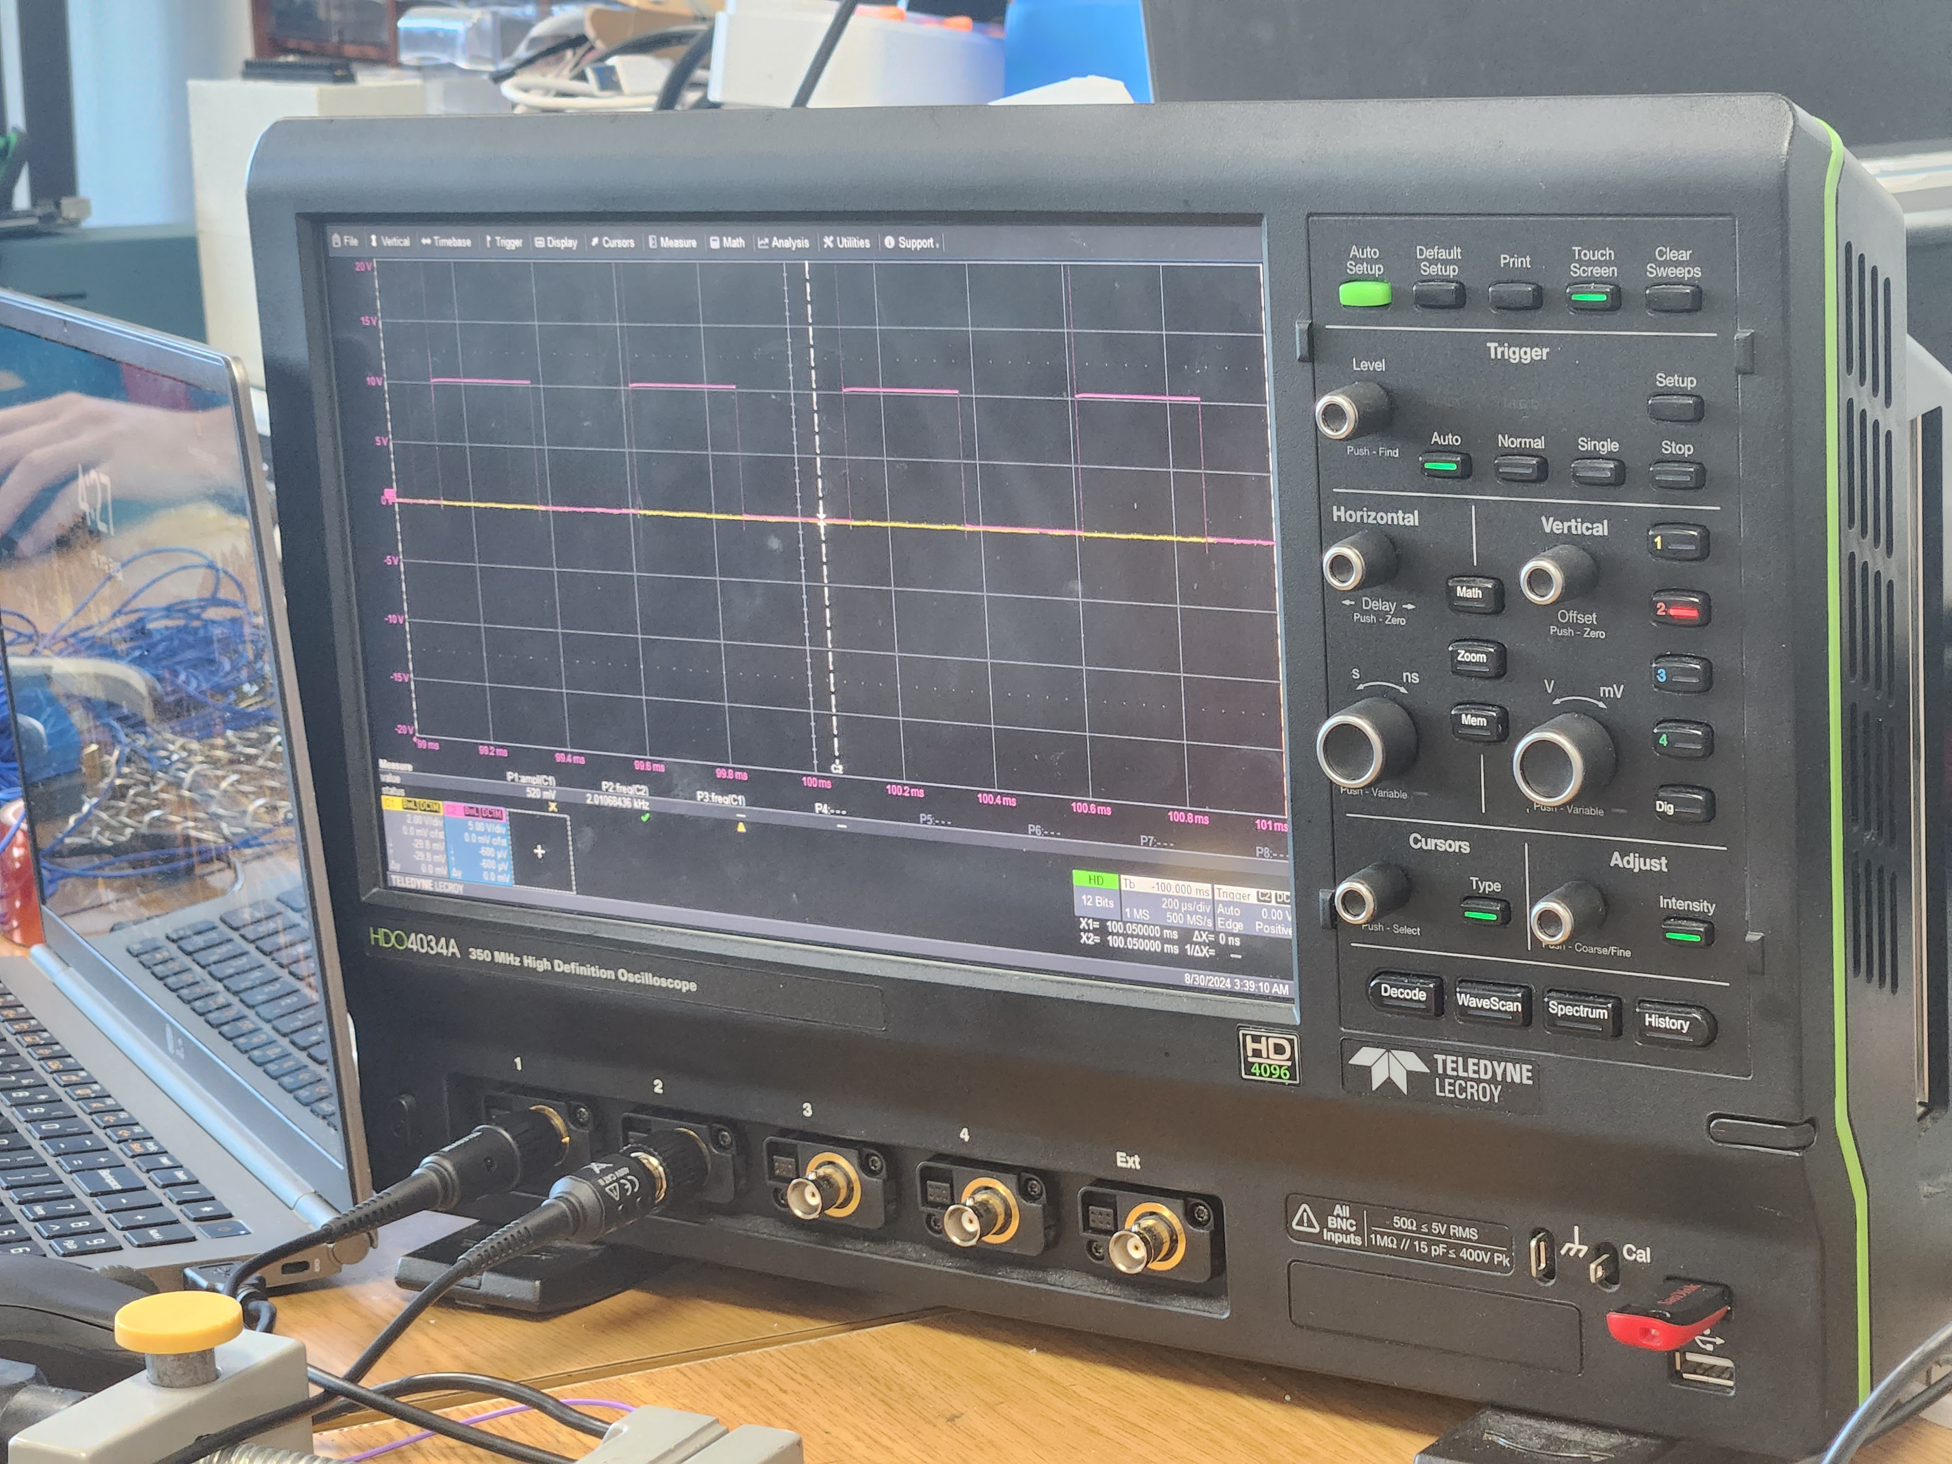
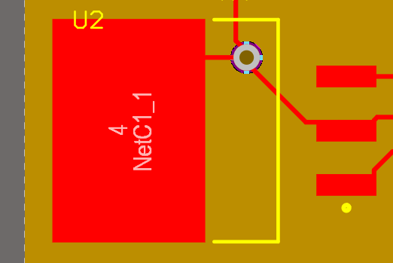
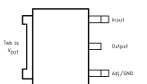
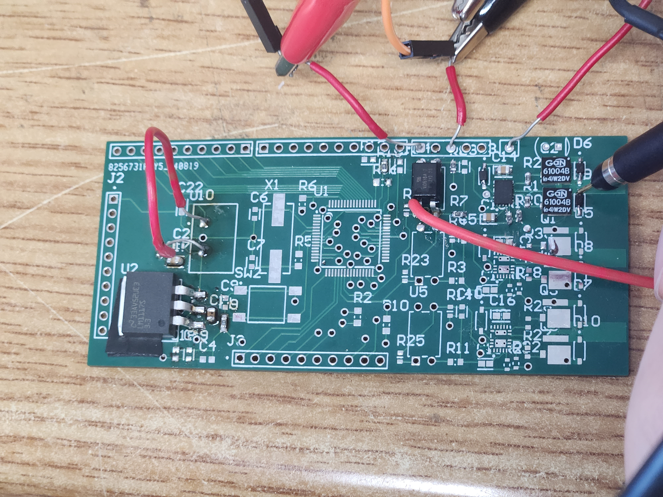
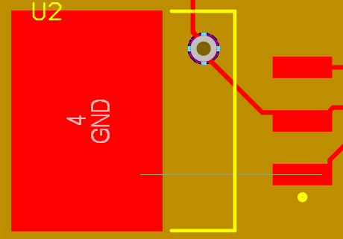
3. 수정
LDO테스트중 소자가 동작안하는 상황 발생.
Schematic 실수로 확인 => 고침
수정후 =>
Datasheet는 Vout
풋프린트는 gnd
바닥 절연테이프로 막아놓음
바닥 절연테이프로 막아놓음
Design and Control lab.

